Slide 1
ΜαΘΗΜΑΤΙΚΕΣ ΕΝΝΟΙΕΣ
ΜΕΓΑΛΟ – ΜΙΚΡΟ (μεγέθη)

Slide 2
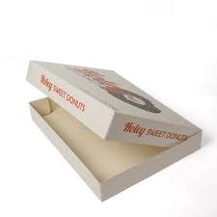
Γράψε πάνω από το «μεγάλο» αντικείμενο, την λέξη ΜΕΓΑΛΟ και πάνω από το μικρό, την λέξη ΜΙΚΡΟ
ΚΟΥΤΙ ΜΕΓΑΛΟ
ΚΟΥΤΑΚΙ ΜΙΚΡΟ

Slide 3
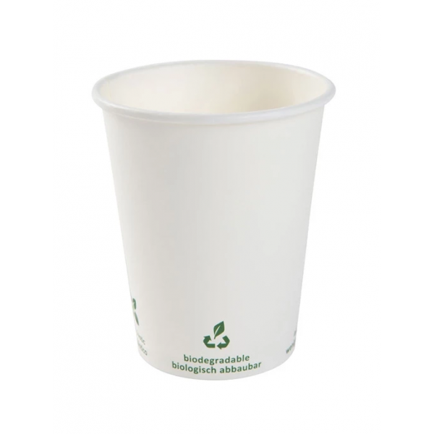
Γράψε πάνω από το «μεγάλο» αντικείμενο την λέξη ΜΕΓΑΛΟ και πάνω από το «μικρό» τη λέξη ΜΙΚΡΟ
ΠΟΤΗΡΙ
ΠΟΤΗΡΑΚΙ

Slide 4
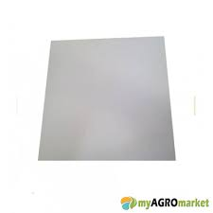
Γράψε πάνω από το «μεγάλο» αντικείμενο τη λέξη ΜΕΓΑΛΟ και πάνω από το «μικρό» τη λέξη ΜΙΚΡΟ
ΧΑΡΤΑΚΙ
ΧΑΡΤΙ

Slide 5
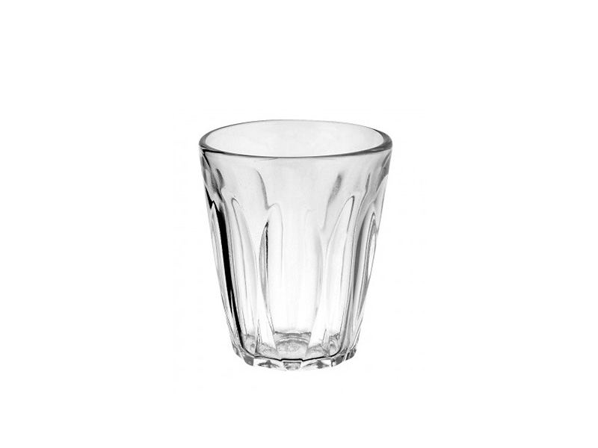
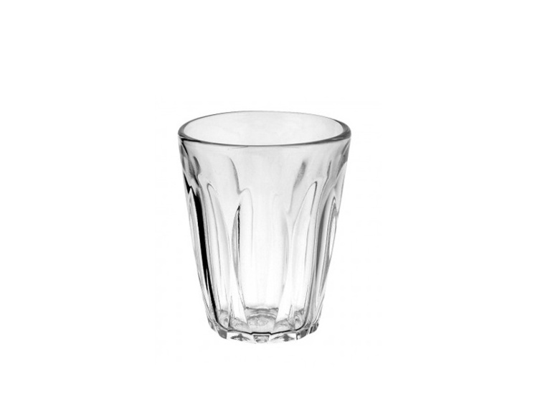
Γράψε πάνω από το «μεγάλο» αντικείμενο τη λέξη ΜΕΓΑΛΟ και πάνω από το «μικρ’ο» τη λέξη ΜΙΚΡΟ
ΠΟΤΗΡΑΚΙ
ΠΟΤΗΡΙ

Slide 6
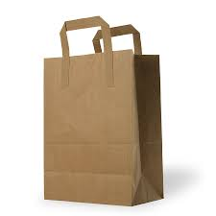
Γράψε πάνω από «μεγάλο» αντικείμενο τη λέξη ΜΕΓΑΛΟ και πάνω από το «μικρό» τη λέξη ΜΙΚΡΟ
ΣΑΚΟΥΛΑ
ΣΑΚΟΥΛΙΤΣΑ

Slide 7
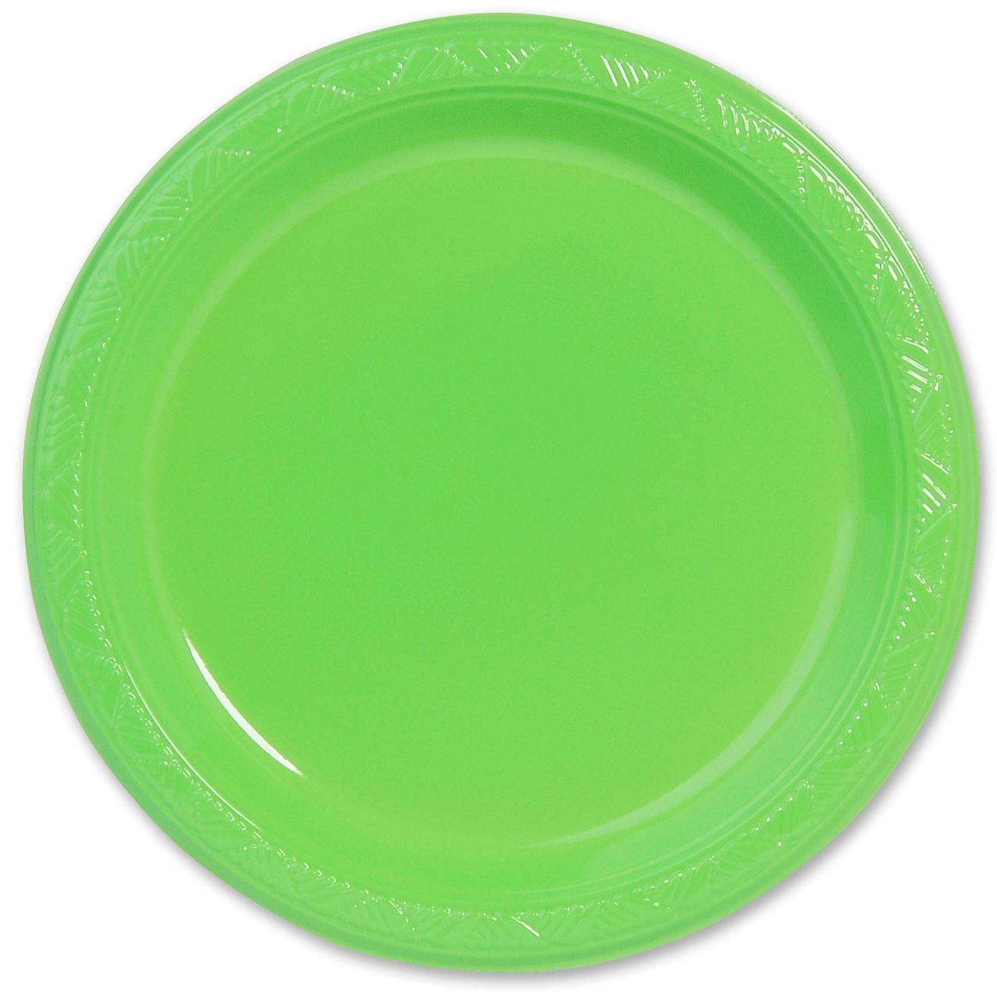

Γράψε πάνω από το «μεγάλο» αντικείμενο τη λέξη ΜΕΓΑΛΟ και πάνω από το «μικρό» ,τη λέξη ΜΙΚΡΟ
ΠΙΑΤΟ
ΠΙΑΤΑΚΙ

